Slide 1
ENTREGABLE #2
Alumno: boris flores cordova

Slide 2
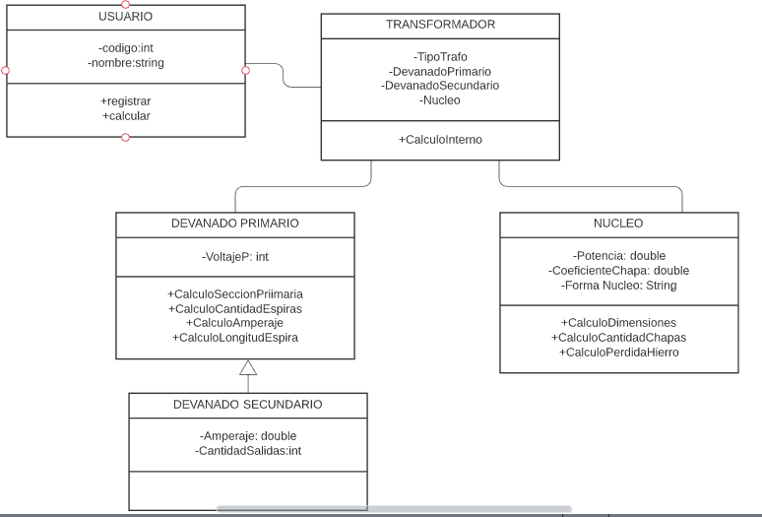
Diagrama de Clases

Slide 3
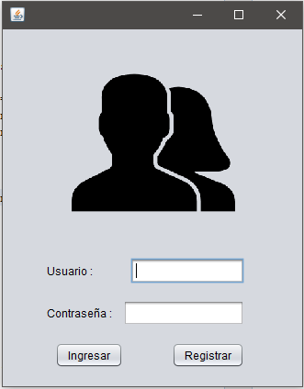
Login de Usuario

Slide 4
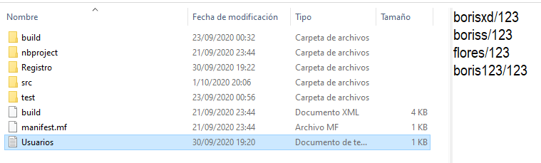
Los usuarios registrados en Usuarios.txt pueden ingresar.

Slide 5
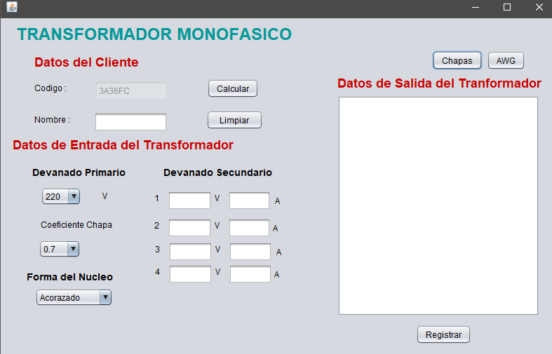
Entrada de Datos

Slide 6
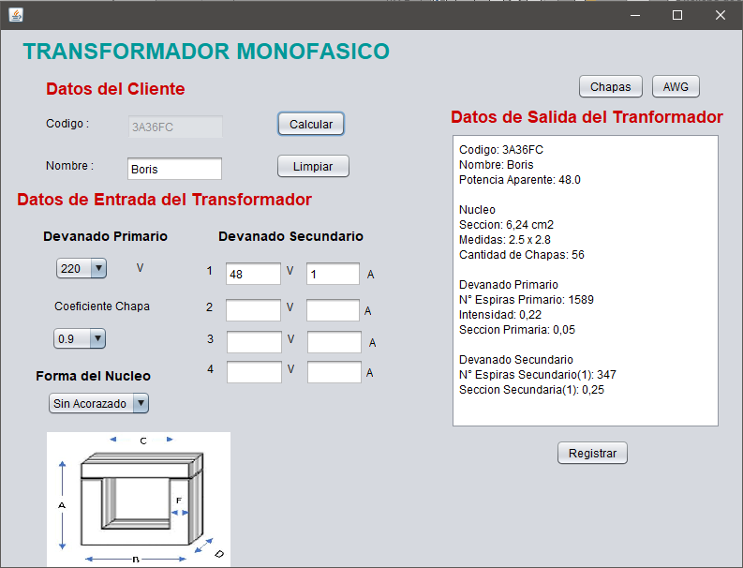
Salida de Resultados

Slide 7
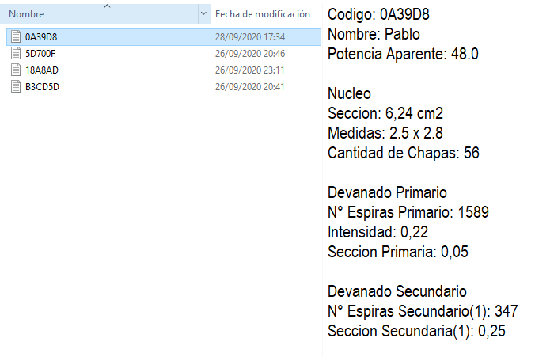
Registro de Transformadores

